Slide 1
CHƯƠNG 3: MÔ TẢ DỮ LIỆU
NỘI DUNG
3.1 Các đo lường khuynh hướng định tâm
3.2 Các thước đo về độ biến thiên
3.4 Phân tích dữ liệu khám phá
3.3 Các thước đo về vị trí

Slide 2
3.1 Các đo lường khuynh hướng định tâm
3.1.1 Trung bình (Mean)
Trung bình mẫu: $\overline{X}=\frac{\sum_{i}^{n}{X_{i}}}{n}$,
với $X_{i}$ là các giá trị trong mẫu, n là kích thước mẫu.
Trung bình tổng thể: $μ=\frac{\sum_{i}^{N}{X_{i}}}{N}$,
với $X_{i}$ là các giá trị trong tổng thể, N là kích thước tổng thể.
Ý nghĩa của trung bình mẫu:
Dùng làm đại diện cho mẫu dữ liệu.
Dùng đánh giá (ước lượng) cho trung bình tổng thể.

Slide 3
Ví dụ: Tìm trung bình cho mẫu dữ liệu sau:
1.56 | 1.67 | 1.77 | 1.59 | 1.60
1.71 | 1.77 | 1.58 | 1.80 | 1.65

Slide 4
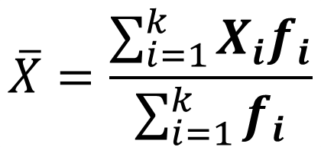
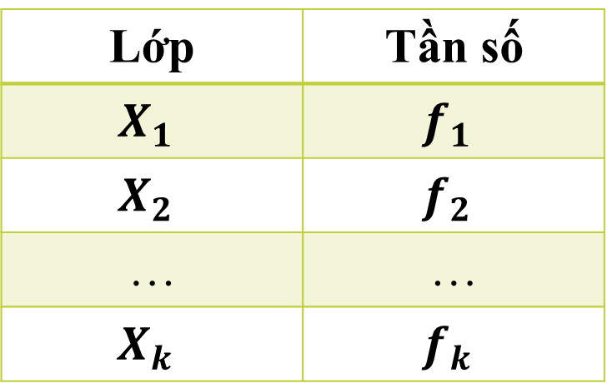
Trung bình cho dữ liệu dưới dạng phân bố tần số không ghép lớp
Lớp | Tần số
$$X_{1}$$ | $$f_{1}$$
$$X_{2}$$ | $$f_{2}$$
… | …
$$X_{k}$$ | $$f_{k}$$
Trung bình mẫu được xác định:
$$\overline{X}=\frac{\sum_{i=1}^{k}{X_{i}f_{i}}}{\sum_{i=1}^{k}{f_{i}}}$$

Slide 5
Ví dụ: Thống kê về cân nặng của một nhóm sv và thu được kết quả như sau:
Tìm cân nặng trung bình của nhóm sinh viên trên.
Tìm phương sai và độ lệch chuẩn của mẫu trên.
Cân nặng (kg) (X) | 50 | 52 | 53 | 55 | 57
Số sv (f) | 10 | 5 | 6 | 3 | 5

Slide 6


Trung bình đối với dữ liệu cho dưới dạng ghép lớp
Bước 1: Lập bảng như sau:
Lớp | Tần số $f_{i}$ | Điểm giữa $X_{i}$ | $$f_{i}X_{i}$$
Bước 2: Tính điểm giữa của mỗi lớp: $X_{i}=\frac{{LL}_{i}+{UL}_{i}}{2}$.
$$\sum_{i=1}^{k}{f_{i}X_{i}}$$
Bước 3: Tính $f_{i}X_{i}$ và
$$\overline{X}=\frac{\sum_{i=1}^{k}{f_{i}X_{i}}}{\sum_{i=1}^{k}{f_{i}}}$$
Bước 4: Trung bình của tập dữ liệu:

Slide 7
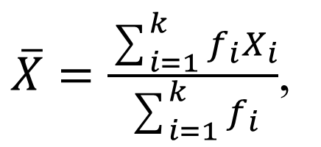
Trung bình đối với dữ liệu cho dưới dạng phân bố tần số ghép lớp
$\overline{X}=\frac{\sum_{i=1}^{k}{f_{i}X_{i}}}{\sum_{i=1}^{k}{f_{i}}}$,
Trung bình của tập dữ liệu:
trong đó: $X_{i}$ là giá trị chính giữa của lớp thứ i

Slide 8
Ví dụ: Cho bảng số liệu về số dặm chạy được trong một tuần của 20 vận động viên. Tìm trung bình của mẫu số liệu.
Lớp | Tần số
5.5 – 10.5 | 1
10.5 – 15.5 | 2
15.5 – 20.5 | 3
20.5 – 25.5 | 5
25.5 – 30.5 | 4
30.5 – 35.5 | 3
35.5 – 40.5 | 2

Slide 9
3.1.2 Trung vị (Median)
Định nghĩa: Trung vị của một tập hợp đo lường là trị số rơi vào chính giữa khi các số đo lường ấy được sắp xếp theo thứ tự không giảm (hoặc không tăng).
Kí hiệu: MD

Slide 10
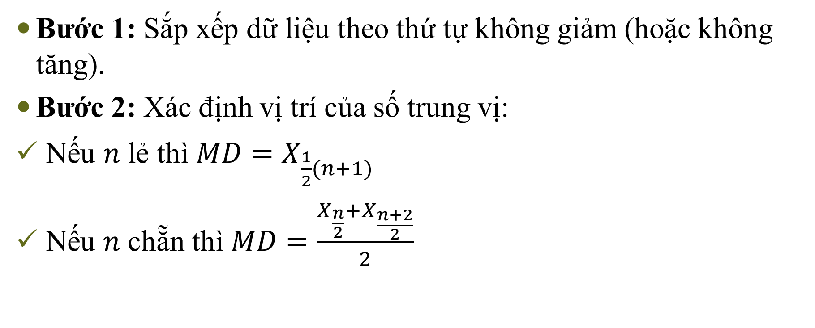
Cách tìm trung vị của tập hợp dữ liệu
Bước 1: Sắp xếp dữ liệu theo thứ tự không giảm (hoặc không tăng).
Bước 2: Xác định vị trí của số trung vị:
Nếu $n$ lẻ thì $MD=X_{\frac{1}{2}(n+1)}$
Nếu $n$ chẵn thì $MD=\frac{X_{\frac{n}{2}}+X_{\frac{n+2}{2}}}{2}$

Slide 11
Cách tìm trung vị của tập hợp dữ liệu cho dữ liệu ghép lớp
Bước 1: Tính tần số tích lũy.
Bước 2: Xác định lớp chứa MD: là lớp có tần số tích lũy $≥\frac{n+1}{2}$.
Bước 3: Sử dụng công thức:
$$MD={LL}_{MD}+h_{MD}\frac{\frac{n}{2}−S_{MD−1}}{f_{MD}}$$
${LL}_{MD}:$ giới hạn dưới của lớp chứa MD
$h_{MD}:$ khoảng cách của lớp chứa MD
$S_{MD−1}:$ tần số tích lũy lớp ngay trước lớp
chứa MD
$f_{MD}:$ tần số của lớp chứa MD

Slide 12
Ví dụ: Tìm trung vị của dữ liệu cho bởi bảng sau:
Lớp | Tần số | Tần số tích lũy
5.5 – 10.5 | 1 | 1
10.5 – 15.5 | 2 | 3
15.5 – 20.5 | 3 | 6
20.5 – 25.5 | 5 | 11
25.5 – 30.5 | 4 | 15
30.5 – 35.5 | 3 | 18
35.5 – 40.5 | 2 | 20

Slide 13
Mode
Định nghĩa: Mode là giá trị của phần tử có số lần xuất hiện lớn nhất trong mẫu dữ liệu.
Dữ liệu
Unimodal
Bimodal
Multimodal
No mode
Ý nghĩa?

Slide 14
Ví dụ: Cho bảng số liệu.
Lớp | Tần số
5.5 – 10.5 | 1
10.5 – 15.5 | 2
15.5 – 20.5 | 3
20.5 – 25.5 | 5
25.5 – 30.5 | 4
30.5 – 35.5 | 3
35.5 – 40.5 | 2
Lớp có tần số lớn nhất được gọi là lớp mode.
Modal class

Slide 15
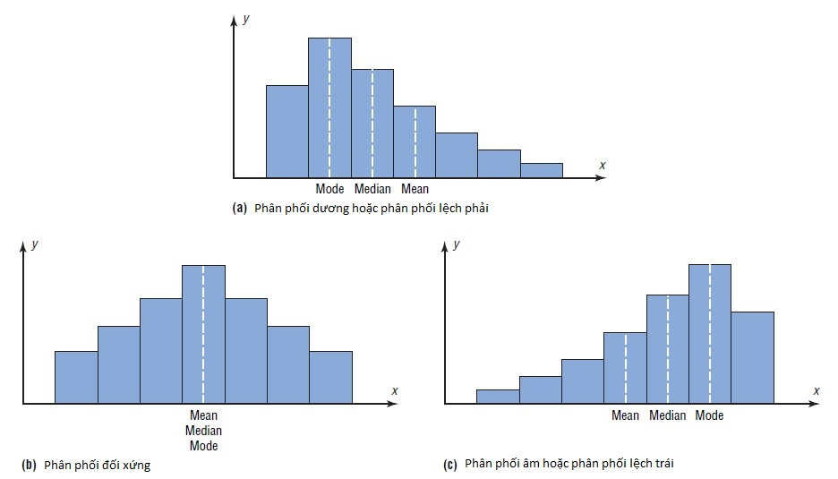

Slide 16

Trung bình khoảng (midrange)
$$MR=\frac{X_{max}+X_{min}}{2}$$

Slide 17
3.2 Các thước đo về độ biến thiên
3.2.1 Khoảng biến thiên (Range):
Khoảng biến thiên của một tập hợp đo lường là hiệu số giữa giá trị cao nhất và thấp nhất. Kí hiệu là R.
$$R=X_{max}−X_{min}$$

Slide 18
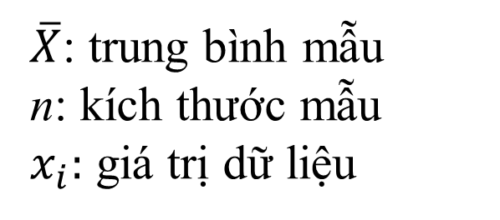
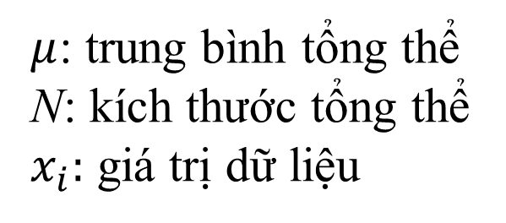
Phương sai
(Variance)
$$σ^{2}=\frac{\sum_{i=1}^{N}{{(x_{i}−μ)}^{2}}}{N}$$
𝜎^2=(∑24_(𝑖=1)^𝑁▒〖(𝑥_𝑖−𝜇)〗^2 )/𝑁
Tổng thể
$$s^{2}=\frac{\sum_{i=1}^{n}{{(x_{i}−\overline{X})}^{2}}}{n}$$
𝑠^2=(∑_(𝑖=1)^𝑛▒〖(𝑥_𝑖−𝑋 ̅)〗^2 )/𝑛
Mẫu
$μ$: trung bình tổng thể
N: kích thước tổng thể
$x_{i}:$ giá trị dữ liệu
$\overline{X}$: trung bình mẫu
n: kích thước mẫu
$x_{i}:$ giá trị dữ liệu
Notes:
Variance /’ve.ri.ns/
Deviation/di:vi’ei…./

Slide 19
Phương sai
(Variance)
$$σ^{2}=\frac{\sum_{i=1}^{N}{{(x_{i}−μ)}^{2}}}{N}$$
𝜎^2=(∑_(𝑖=1)^𝑁▒〖(𝑥_𝑖−𝜇)〗^2 )/𝑁
Tổng thể
$$s^{2}=\frac{\sum_{i=1}^{n}{{(x_{i}−\overline{X})}^{2}}}{n−1}$$
𝑠^2=(∑_(𝑖=1)^𝑛▒〖(𝑥_𝑖−𝑋 ̅)〗^2 )/(𝑛−1)
Mẫu

Slide 20
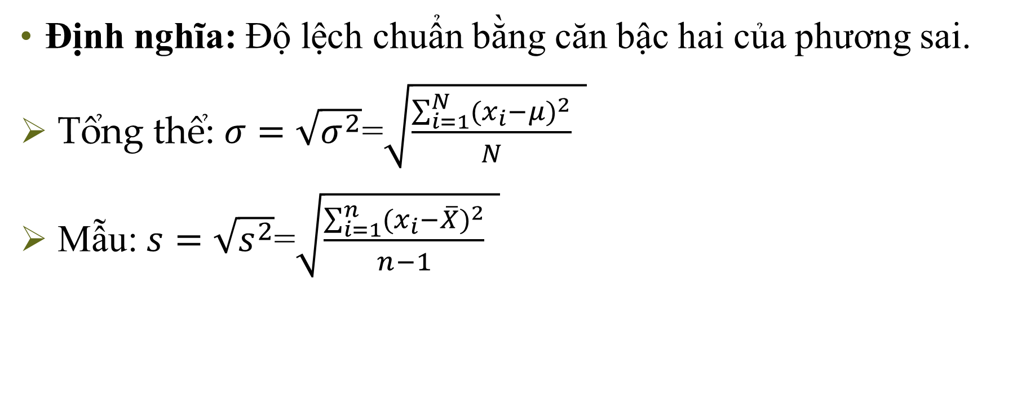
Độ lệch chuẩn
Định nghĩa: Độ lệch chuẩn bằng căn bậc hai của phương sai.
Tổng thể: $σ=\sqrt{σ^{2}}$=$\sqrt{\frac{\sum_{i=1}^{N}{{(x_{i}−μ)}^{2}}}{N} }$
Mẫu: $s=\sqrt{s^{2}}$=$\sqrt{\frac{\sum_{i=1}^{n}{{(x_{i}−\overline{X})}^{2}}}{n−1} }$

Slide 21
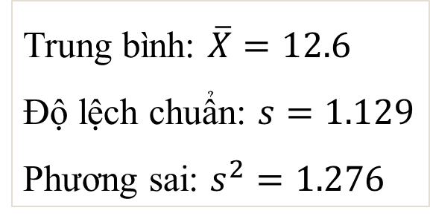
Ví dụ: Tìm trung bình, phương sai và độ lệch chuẩn của mẫu dữ liệu về doanh số bán ôtô ở Châu Âu trong 6 năm được cho sau đây (đơn vị triệu đô).
11.2, 11.9, 12.0, 12.8, 13.4, 14.3
Trung bình: $\overline{X}=12.6$
Độ lệch chuẩn: $s=1.129$
Phương sai: $s^{2}=1.276$

Slide 22
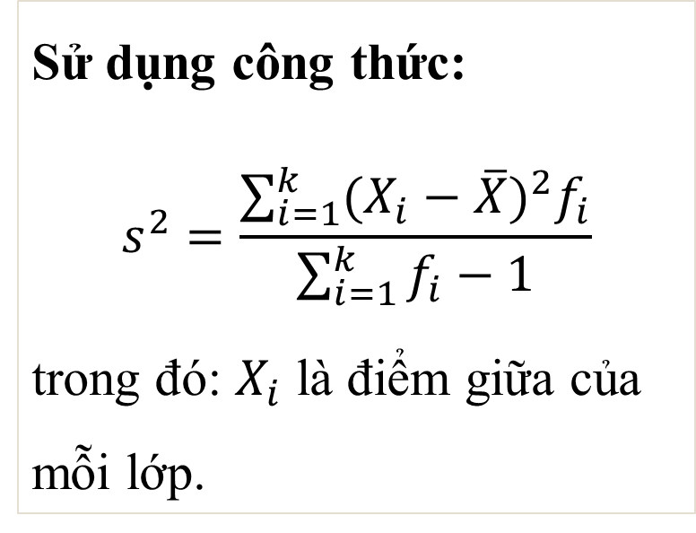
Ví dụ: Cho dữ liệu sau. Xác định phương sai và độ lệch chuẩn của dữ liệu.
Lớp | Tần số
5.5 – 10.5 | 1
10.5 – 15.5 | 2
15.5 – 20.5 | 3
20.5 – 25.5 | 5
25.5 – 30.5 | 4
30.5 – 35.5 | 3
35.5 – 40.5 | 2
Sử dụng công thức:
$$s^{2}=\frac{\sum_{i=1}^{k}{{(X_{i}−\overline{X})}^{2}f_{i}}}{\sum_{i=1}^{k}{f_{i}}−1}$$
trong đó: $X_{i}$ là điểm giữa của mỗi lớp.

Slide 23
Hệ số biến thiên (coefficient of variation)
Định nghĩa: Hệ số biến thiên, kí hiệu CVar, được xác định:
Hệ số biến thiên mẫu
$$CVar=\frac{s}{\overline{X}}.100\%$$
Hệ số biến thiên tổng thể
$$CVar=\frac{σ}{μ}.100\%$$
Ý nghĩa: Được sử dụng để đo lường mức độ biến động tương đối của những tập dữ liệu có trung bình khác nhau hoặc đơn vị đo khác nhau.

Slide 24
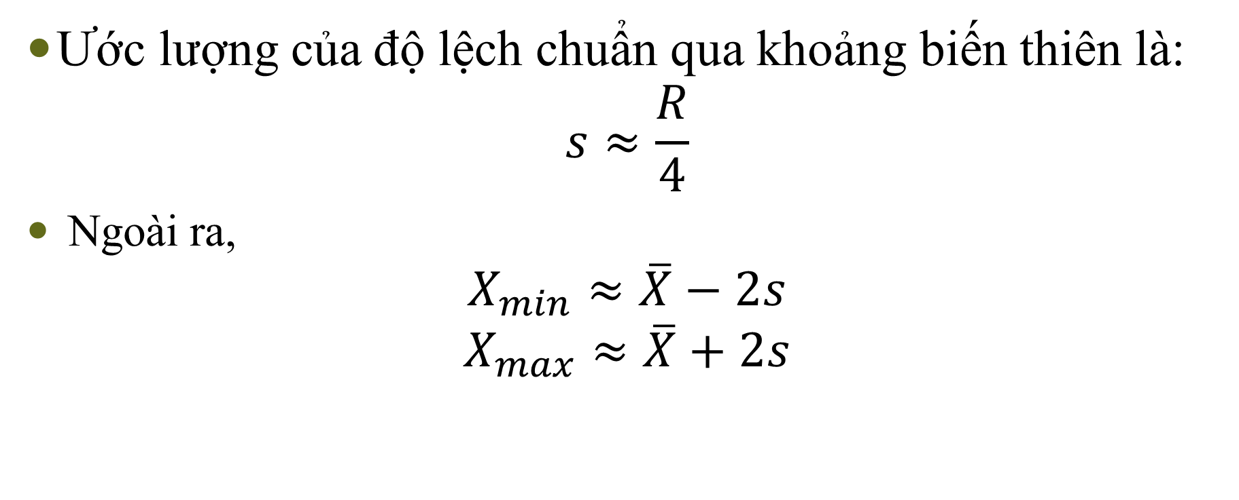
Quy tắc tính rợ khoảng
Ước lượng của độ lệch chuẩn qua khoảng biến thiên là:
$$s≈\frac{R}{4}$$
Ngoài ra,
$$X_{min}≈\overline{X}−2s$$
$$X_{max}≈\overline{X}+2s$$

Slide 25
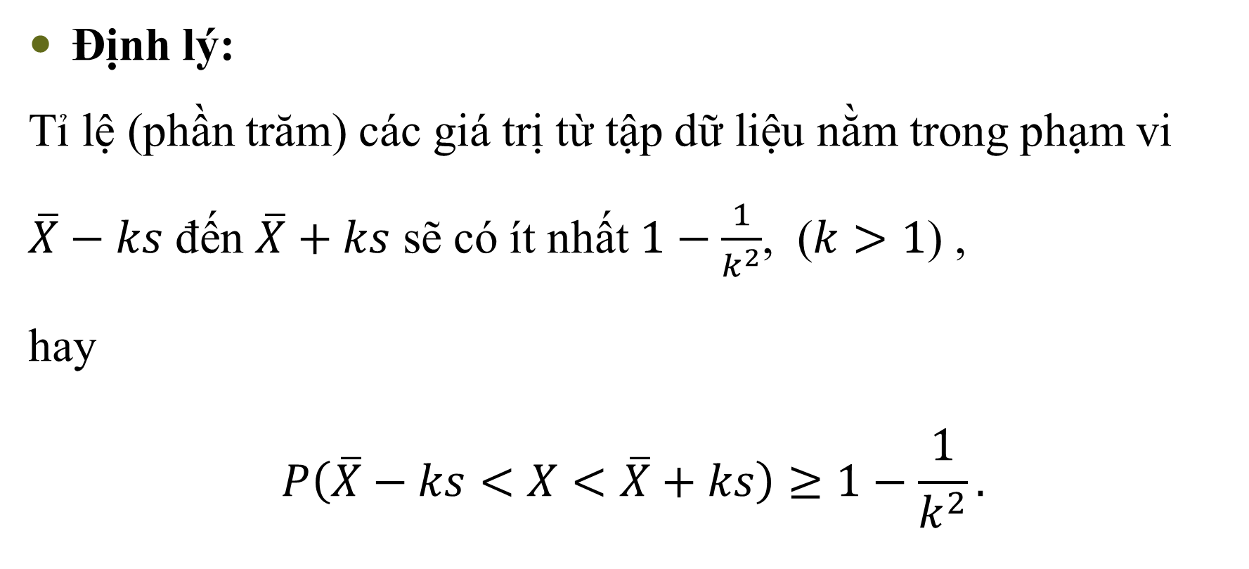
Định lý Chebyshev
Định lý:
Tỉ lệ (phần trăm) các giá trị từ tập dữ liệu nằm trong phạm vi $\overline{X}−ks$ đến $\overline{X}+ks$ sẽ có ít nhất $1−\frac{1}{k^{2}}$, ($k>1$) ,
hay
$$P\left(\overline{X}−ks<X<\overline{X}+ks\right)≥1−\frac{1}{k^{2}}.$$

Slide 26
Ví dụ: Khảo sát 9 sinh viên trong một lớp về điểm thi kết thúc môn XSTK thu được dữ liệu:
3 4 5 5 6 7 7 8 9
Tìm trung bình và độ lệch chuẩn mẫu.
Phần trăm tối thiểu sinh viên lớp đó có điểm trong mức từ 2.12 đến 9.88 bằng bao nhiêu?
Tìm phạm vi điểm của sinh viên trong đó có chứa ít nhất 25% sinh viên?

Slide 27
Ví dụ: Thu nhập bình quân của lao động cơ khí ô tô là 54 đô mỗi giờ. Độ lệch chuẩn là 4 đô. Tìm phần trăm tối thiểu của các giá trị dữ liệu nằm trong phạm vi từ 48 đến 60 đô.

Slide 28
Ví dụ: Một tập dữ liệu có trung bình là 57.12 và độ lệch chuẩn 9.176. Hãy sử dụng định lý Chebyshev, tìm phạm vi dữ liệu trong đó có ít nhất 25% giá trị dữ liệu nằm trong đó.

Slide 29
Chú ý: trong một số trường hợp không dùng được định lý Chebyshev ta có thể dùng quy tắc kinh nghiệm (đối với những dữ liệu có hình dạng phân phối hình chuông).

Slide 30
Tìm trung bình, phương sai và độ lệch chuẩn cho dữ liệu sau:
Số tiền chi tiêu (ngàn đồng) $(x_{i})$ | 250 | 350 | 450 | 550
Số khách hàng $(n_{i})$ | 22 | 26 | 24 | 9

